Slide 1
Matlab/Simulink: Importfunktion für Simulationspaket IMSES in der Gebäudeautomation
IPA
Autor: Simon Marty
Revision: 7, 27-Mai-2014

Slide 2
Inhaltsverzeichnis
Projektmanagmentmethode
Einleitung
Ausgangslage
Export
Aufbau CFC
Bisheriger Zustand
Wunschzustand
Aufgabenstellung
Analyse .ba File
Aufbau .ba File
Aufbau .xml Chart File
Lösungsweg
Implementation
Öffnen des .xml File
Ausblick
Ups and Downs
Fazit
Fragen

Slide 3
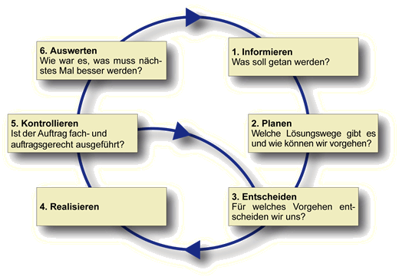
Projektmanagementmethode
IPERKA
Informieren
Planen
Entscheiden
Realisieren
Kontrollieren
Auswerten

Slide 4
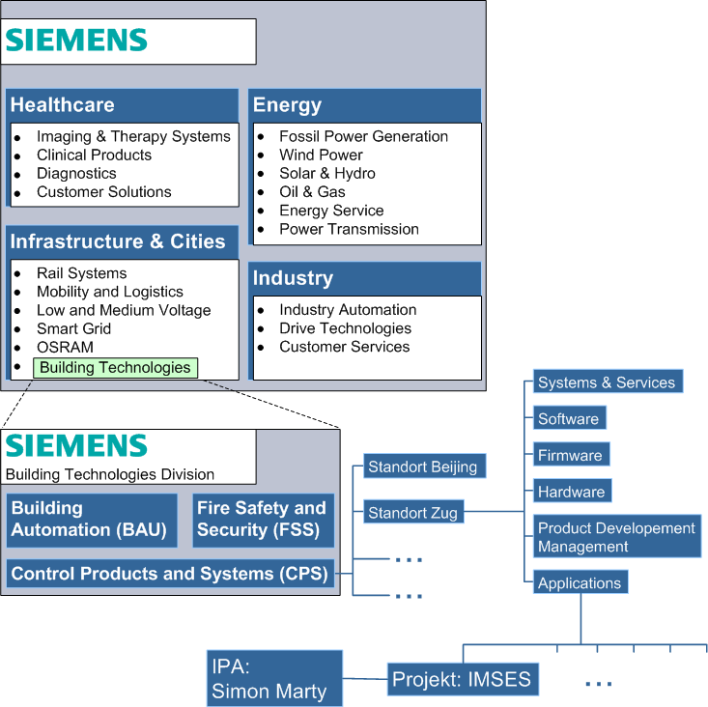
Einleitung
Ausgangslage
Bestehendes Importtool
Projekt
Importfunktion für Simulationspaket IMSES in der Gebäudeautomation
Notes:
Bei der Siemens Building Technologies werden Applikationsfunktionen für Heizungs-, Lüftungs- und Klimakontroller in einem Engineering Tool entwickelt. Das Testen der Applikationsfunktionen mit echten Controllern und echter Hardware benötigt viel Zeit und kann kostenintensiv sein. Daher ist es sinnvoll, dass man in einer simulationsbasierten Umgebung testet. Bei der Siemens Building Technologies ist man deswegen am Aufbau einer Simulations- und Testumgebung, die sich IMSES nennt. IMSES steht dabei für ”Interface MATLAB/Simulink and Engineering System“.

Slide 5
Ausgangslage
Engineering Tool CFC
Export nach .xml File
Import durch IMSES (Matlab Anwendung)
Output: .m File
CFC
IMSES
Matlab / Simulink
*.xml
*.m
Notes:
Applikationsfunktionen für Heizungs-, Lüftungs- und Klimakontroller in einem Engineering Tool entwickelt. Es nennt sich CFC Das Testen der Applikationsfunktionen mit echten Controllern und echter Hardware benötigt viel Zeit und kann kostenintensiv sein.

Slide 6
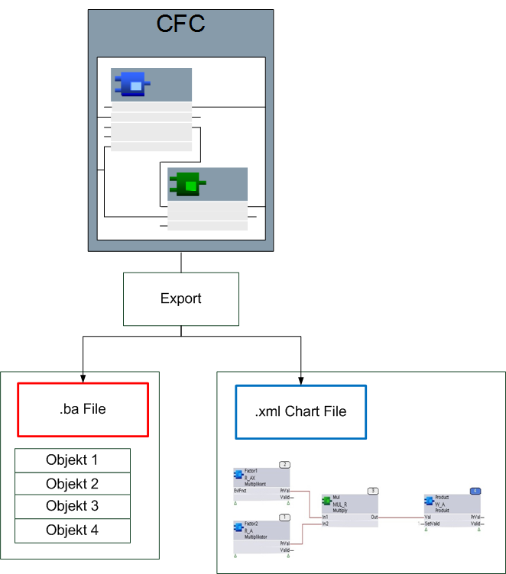
Export

Slide 7
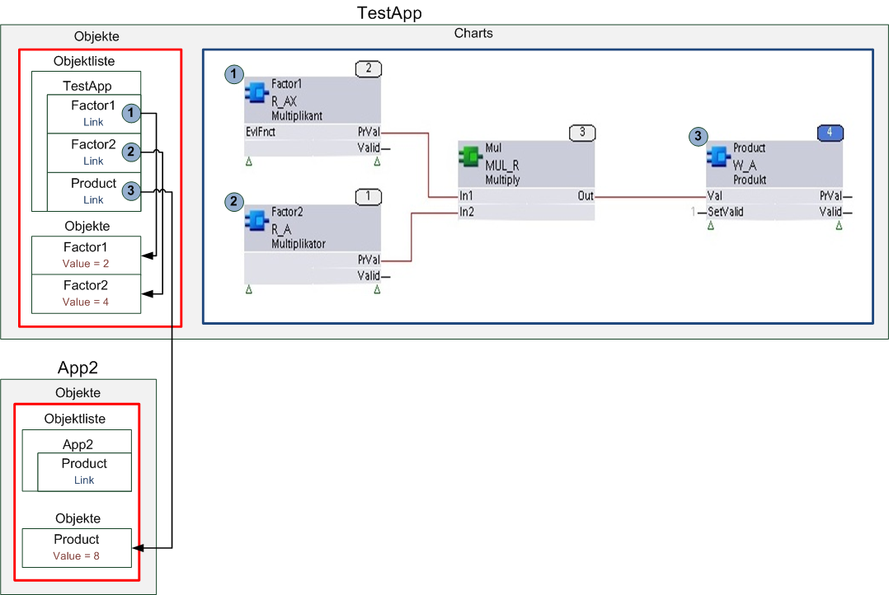
Aufbau CFC

Slide 8
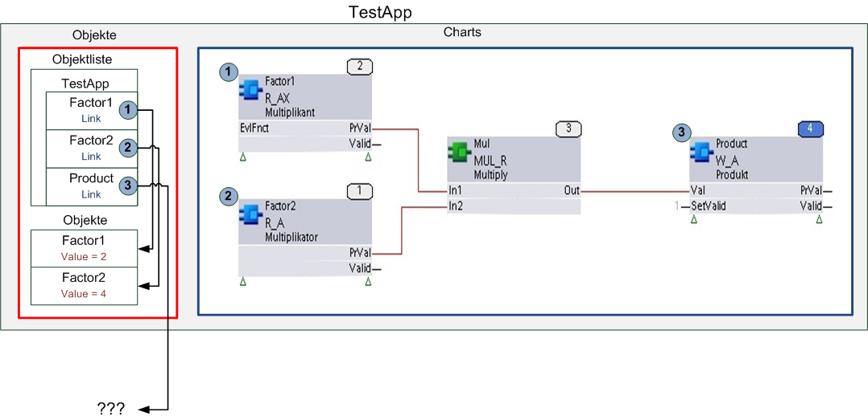
bisheriger Zustand

Slide 9
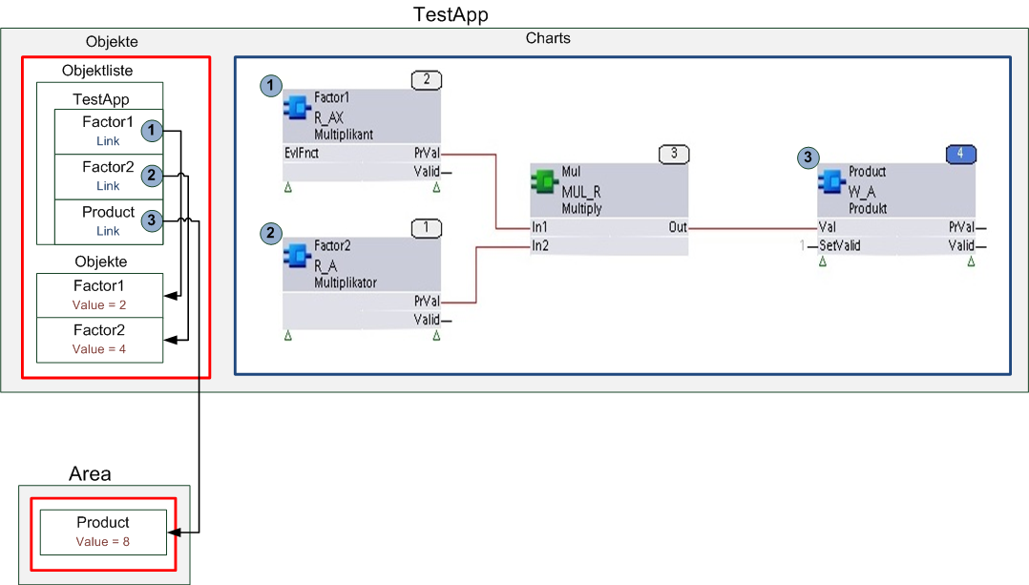
Wunschzustand

Slide 10
Aufgabenstellung
fehlende Objekte automatisch erzeugen
Realisierung mit Matlab im Rahmen von IMSES
Ziel: Analyse und Fehlerbehebung
-> fehlende Objekte erstellen

Slide 11
Analyse .ba File
Platzierung der Objekte
Finden der Objektliste
Existenz überprüfen

Slide 12
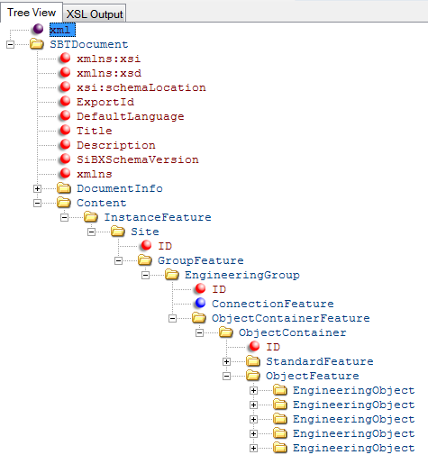
Aufbau .ba File
Notes:
Damit der Ablauf und die Funktionsweise von IMSES verständlich ist, muss klar sein, wie die Import Dateien aufgebaut und strukturiert sind.
Alle Objekte im CFC Plan

Slide 13
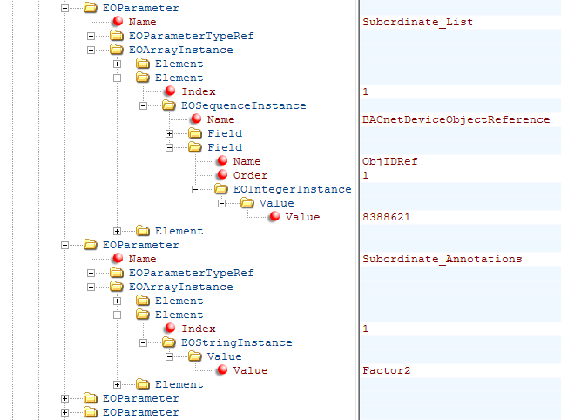
Aufbau .ba File
Notes:
Gewisse Objekte enthalten Child-Objekte
Aufgelistet mit Verlinkung und Platzhalter

Slide 14
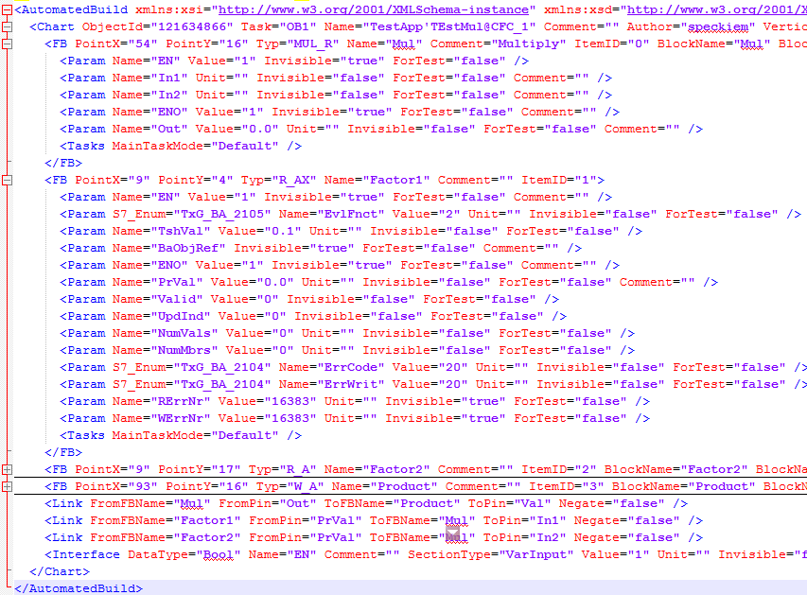
Aufbau .xml Chart-File
Notes:
Die XML Datei beinhaltet alle Informationen über Anordnung, Verlinkung und Existenz der verwendeten Objekte im CFC Chart.

Slide 15
Lösungsweg
Platzhalter vorhanden
undefinierter Verweis
Objekt wird verwendet
Objekt existiert jedoch nicht -> erzeugen

Slide 16
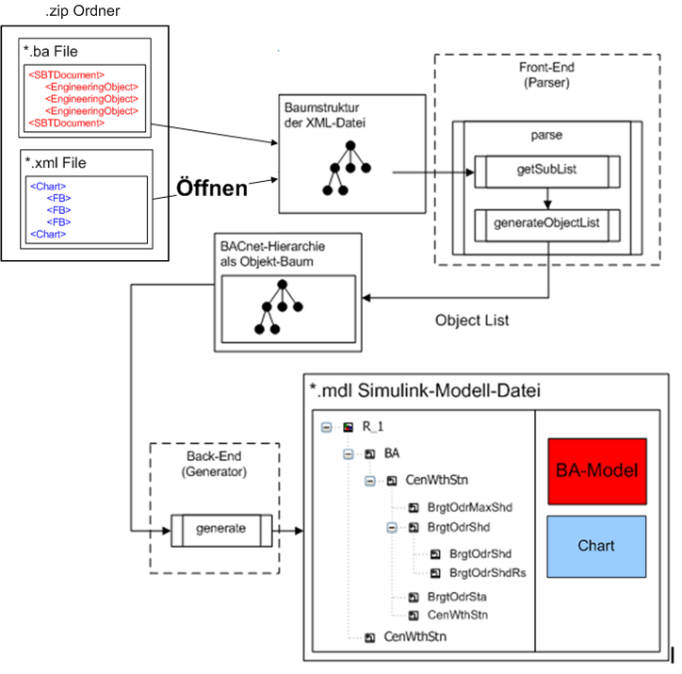
Implementation

Slide 17
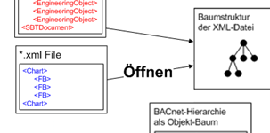
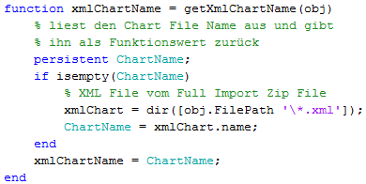
Öffnen des .xml File
Öffnen des .xml Files mit den Charts
Name des Files benötigt
entsprechende Funktion

Slide 18
Ausblick
noch nicht fertig
diverse Ergänzungen nötig
Einsatz im produktiven Testbetrieb ab September

Slide 19
Ups and Downs
Ups:
Soll-Ist Zeitplan konnte eingehalten werden
Implementation ist gut verlaufen
Testen verlief gut
Realisieren der Arbeit hat Spass gemacht
Downs:
Ständiger Zeitdruck
Dokumentationsaufwand

Slide 20
Fazit
Persönlich
Spannende Arbeit
Anwenden von gelerntem
Neue Erfahrung
Projekt
Herausfordernd
Viel Planungsaufwand
Projektmanagement

Slide 21

Fragen

Slide 22
Vielen Dank für Ihre Aufmerksamkeit!

